Slide 1

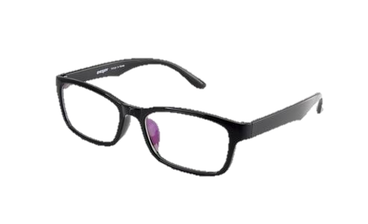
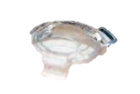


人类将不再需要眼镜!
人类将不再需要眼镜!
网络资料
QQ:1625559772
2017-4-17
E-mail文化传播网www.52e-mail.com

Slide 2
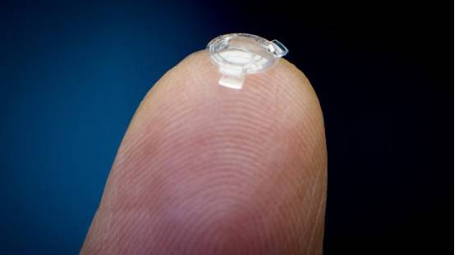
就在全世界的科技圣地 ~ 美国硅谷
一个信仰 改变世界 的地方
出了一位要为近视患者扭转乾坤的大神
加思·韦伯（Garth Webb）
曾是一名普通的验光师
现任加拿大 Ocumetics 科技公司的CEO
用了8年时间，
发明出来了一件神器

Slide 3
仿生晶体

Slide 4
Webb向公众媒体放出话来：
“将来，世界上不会再有近视”
“我将永远消灭眼镜，还有隐形眼睛”
千万不要以为这个又是一种新的隐形眼镜，不是的
它由惰性亲生物材料制成，不会遭到人体排斥
也不会变质损耗，可终身矫正视力

Slide 5
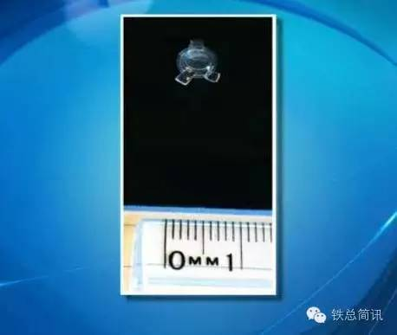
只要把这个小片片放到你的眼睛里
再用生理盐水冲洗
10秒后，这个仿生晶体就会扩散到你的整个眼球

Slide 6
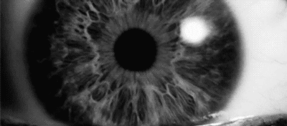
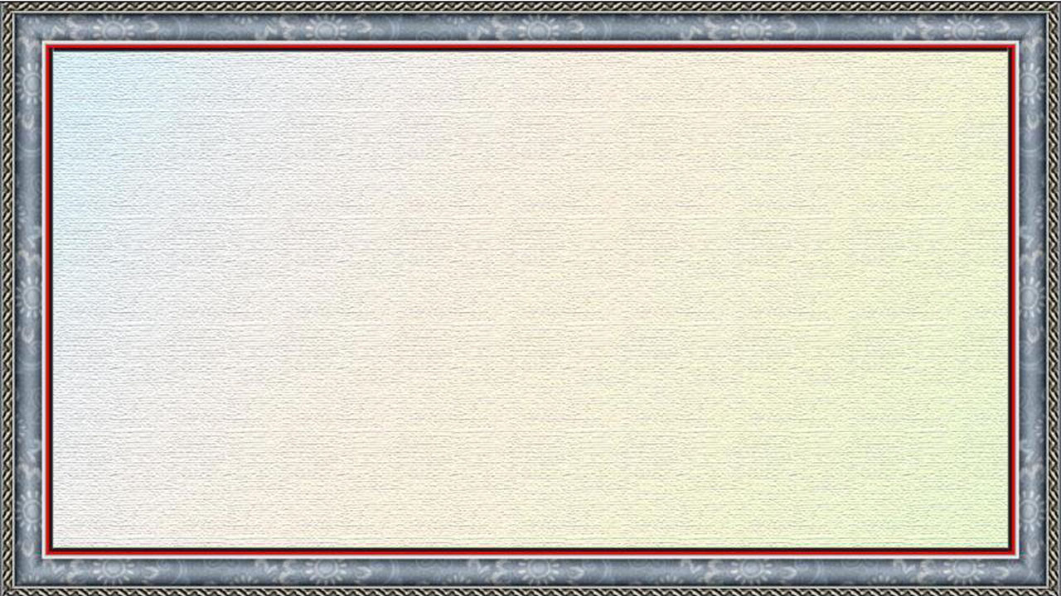
8分钟后
困扰你一生的近视就离你远去了
整个过程，无需开刀，无需麻醉
做完休息一下就可以回家了

Slide 7
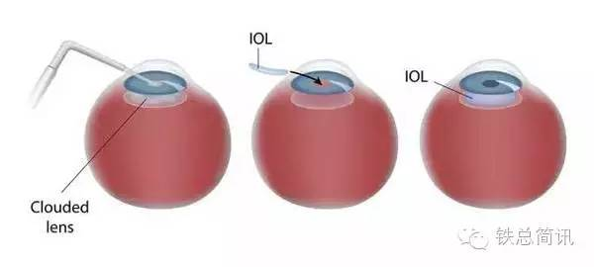

Slide 8
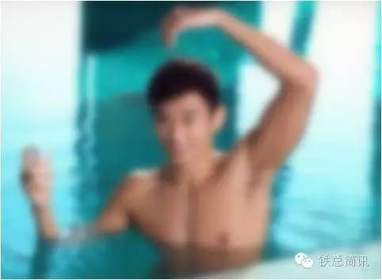
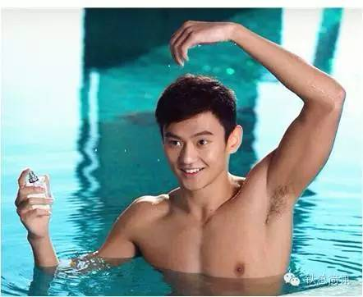
从此之后，当你和老公去游泳的时候
你看到的他，将从这样

Slide 9
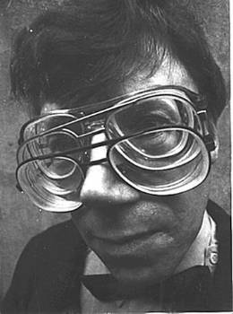
不仅如此
在植入这个仿生晶体后
你还可以拥有比普通人好3倍的视力！

Slide 10
也就是说，假如普通人能看清3米之外时钟上的指针
你就能看清楚9米之外的
如果是同样的距离，你能比普通人看到更清晰的细节
约上老公/老婆去植入一个
“神眼侠侣”不是梦啊！
更加牛逼闪闪的是
发明者Webb博士还表示，
在未来，
眼睛里的仿生晶体可以直接通过蓝牙与手机相连，
你看到的一切都可以被手机录下来！

Slide 11
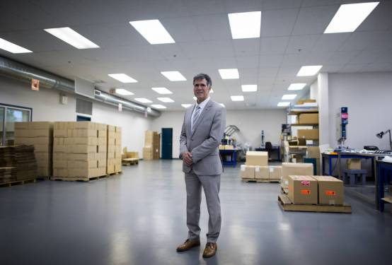
逆天了有木有！
拥有这项技术的Ocumetics公司宣布这项技术已经完成了动物实验，目前已经进入了临床测试阶段。
加思·韦伯是Ocumetics Technology Corp公司的创始人兼CEO。自己从小学二年级开始就戴上了眼镜，韦伯说，这是一件让他非常悲伤的事情，他的使命就是让人们摆脱眼镜。“完美的视力应该是一项人权。”

Slide 12
目前研究表明，这项技术非常安全，不会对眼睛产生副作用，同时也不会有闪光或是夜盲的问题。
不过，仅限年龄超过25岁以上的成年人使用，因为超过这年纪的人眼睛结构才是完全定型，可以达到一劳永逸的效果。只要超过了25，上不封顶，就算你80岁了，只要眼球结构经过检查还可以负担这个小手术，就都可以接受矫正！
据悉该技术最快将于2017年上市，并且价格也不过分，
一只眼睛3200加币，
约合人民币1万6千左右。

Slide 13

人类将不再需要眼镜!
人类将不再需要眼镜!
2017年4月19日星期三
更多精彩请点击这里访问http://www.52e-mail.com

